Slide 1
Ενέργεια και Ισχύς του Ηλεκτρικού Ρεύματος
Γ Γυμνασιου

Slide 2
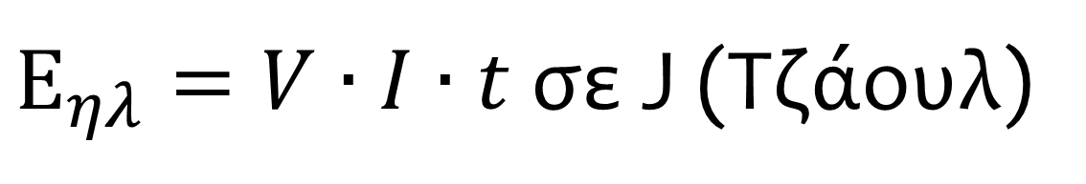
Πόση ενέργεια μεταφέρει το ρεύμα;
$Ε_{ηλ}=V∙I∙t$ σε J (Τζάουλ)
V είναι η τάση σε V (βολτ)
Ι είναι η ένταση σε Α (Αμπέρ)
t είναι ο χρόνος σε s (δευτερόλεπτα)
Αυτή είναι η ηλεκτρική ενέργεια που δίνει το ρεύμα σε έναν καταναλωτή

Slide 3
Τι κάνει την ηλεκτρική ενέργεια ένας καταναλωτής;
Ένα μέρος της γίνεται θερμότητα, λόγω του φαινόμενου Joule, τριβές.
Ένα μέρος της μετατρέπει σε άλλη μορφή ενέργειας (π.χ. μηχανική)
Σε έναν αντιστάτη όλη η ηλεκτρική ενέργεια μετατρέπεται σε θερμότητα

Slide 4
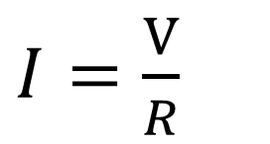
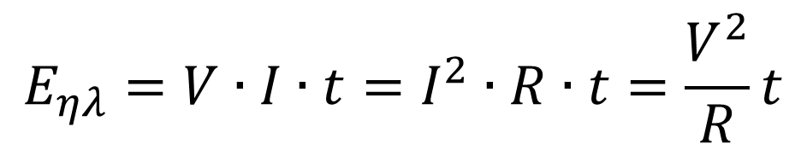
Η ηλεκτρική ενέργεια σε έναν αντιστάτη
Στον αντιστάτη ισχύει ο νόμος του Ohm:
$I=\frac{V}{R}$
Με αντικατάσταση στην ενέργεια $Ε_{ηλ}=V∙I∙t$:
$$E_{ηλ}=V∙I∙t=I^{2}∙R∙t=\frac{V^{2}}{R}t$$

Slide 5
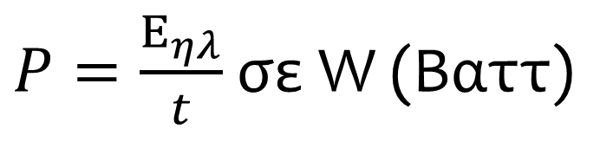
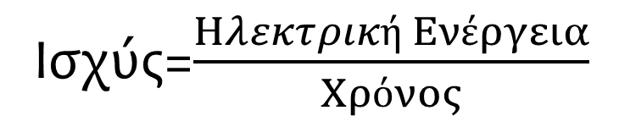
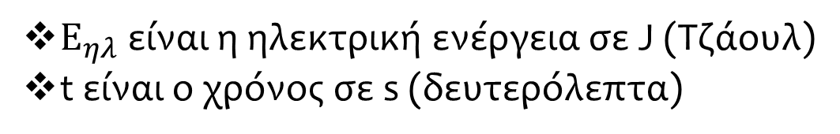
Πόση ισχύ δίνει το ηλεκτρικό ρεύμα;
Ισχύς=$\frac{Ηλεκτρική Ενέργεια}{Χρόνος}$
$P=\frac{Ε_{ηλ}}{t}$ σε W (Βαττ)
$Ε_{ηλ}$ είναι η ηλεκτρική ενέργεια σε J (Τζάουλ)
t είναι ο χρόνος σε s (δευτερόλεπτα)
Ισχύς είναι η ηλεκτρική ενέργεια που δίνει το ρεύμα ανά δευτερόλεπτο.

Slide 6
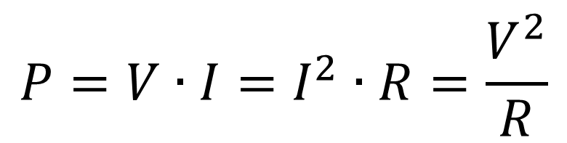
Η ισχύς σε έναν αντιστάτη
Με αντικατάσταση της E_{ηλ} στην ισχύ P:
$$P=V∙I=I^{2}∙R=\frac{V^{2}}{R}$$
Η ισχύς προκύπτει από τις σχέσεις της ενέργειας χωρίς το χρόνο t

Slide 7
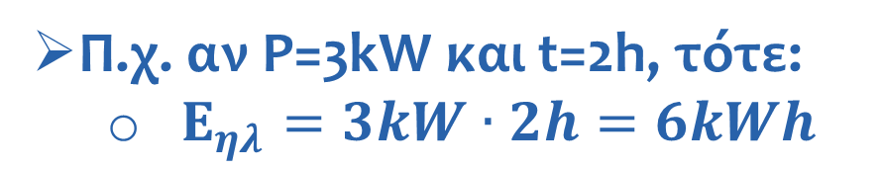
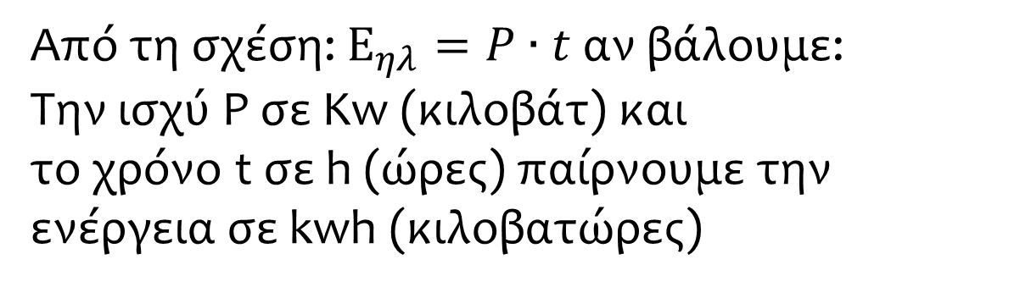
Μία χρήσιμη μονάδα ηλ. ενέργειας
Από τη σχέση: $Ε_{ηλ}=P∙t$ αν βάλουμε:
Την ισχύ P σε Kw (κιλοβάτ) και
το χρόνο t σε h (ώρες) παίρνουμε την ενέργεια σε kwh (κιλοβατώρες)
Π.χ. αν P=3kW και t=2h, τότε:
  $Ε_{ηλ}=3kW∙2h=6kWh$

